Slide 1
DASAR KONVERSI ENERGI LISTRIK
Pertemuan 9
PRODUKSI ENERGI LISTRIK
Generator Listrik AC Sinkron
AHMAD FAISAL, ST., MT

Slide 2
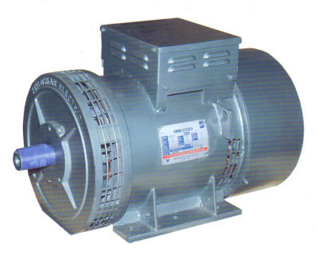
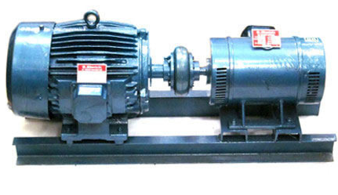
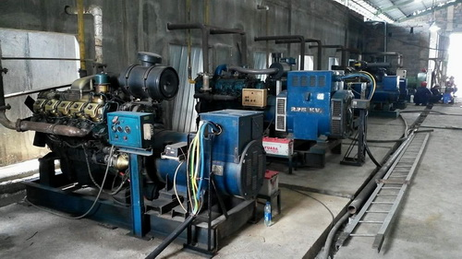
1. GENERATOR
Generator adalah suatu alat yang menghasilkan tenaga listrik dengan masukan tenaga mekanik. Jadi disini generator berfungsi untuk mengubah tenaga mekanik menjadi tenaga listrik.
Gambar 1. Contoh generator listrik

Slide 3
2. JENIS UMUM GENERATOR
GENERATOR SINKRON
GENERATOR AC
GENERATOR ASINKRON
GENERATOR
G.PENGUATAN TERPISAH
GENERATOR DC
GENERATOR SHUNT
GENERATOR KOMPON
Gamabr 2. Diagram Jensi Umum Generator

Slide 4
3. JENIS-JENIS GENERATOR
1. Jenis generator berdasarkan arus yang dibangkitka :
Generator arus bolak balik (AC)
Generator arus searah (DC)
2. Jenis generator berdasarkan putaran medan dibagi menjadi :
Generator Sinkron
Generator Asinkrom
3. Jenis generator dilihat dari fasanya dibagi menjadi :
Generator 1 fasa
Generator 3 fasa
4. Jenis generator dilihat dari bentuk rotornya dibagi menjadi :
Generator Rotor kutub menonjol →digunakan pada generator dengan rpm rendah seperti PLTA & PLTD
Generator rotor kutub rata (silindris) →digunakan pada pembangkit listrik/ generator dengan putaran rpm tinggi seperti PLTG dan PLTU

Slide 5
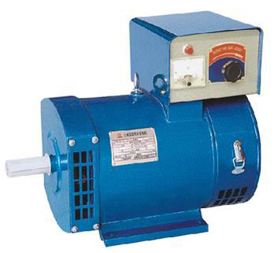
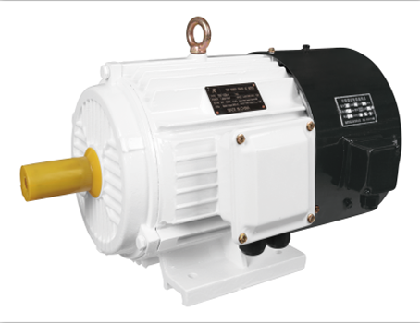
4. GENERATOR AC
Generator arus bolak balik (AC) adalah generator yang berfungsi mengubah tenaga mekanis menjadi tenaga istrik arus bolak balik (AC). Sering juga disebut alternating. Umumnya generator AC dibagi atas dua jenis yaitu :
Generator Sinkron
Generator Asinkron
Gambar 3. Generator Sinkron
Gambar 4. Generator Asinkron

Slide 6
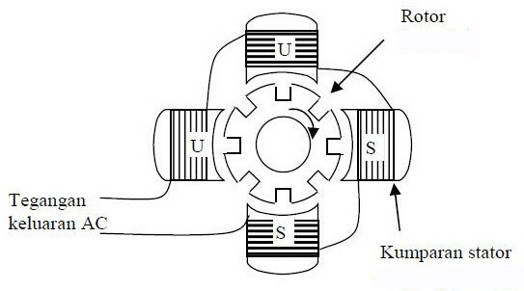
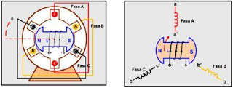
5. GENERATOR SINKRON
Hampir semua energi listrik dibangkitkan dengan menggunakan mesin sinkron. Generator sinkron adalah mesin sinkron yang digunakan untuk mengubah daya mekanik menjadi daya listrik. Dikatakan generator sinkron karena jumlah putarannya sinkron atau sama dengan jumlah frekuensinya. Misalnya jika jumlah f = 50 Hz maka jumlah putarannya 50 x perdetik atau 50x60=3000 putaran permenit, sehingga disebut mesin sinkron. Generator sinkron dapat berupa generator sinkron AC tiga fasa atau generator sinkron AC satu fasa tergantung dari kebutuhan.
Gambar 5. Ilustrasi Generator Sinkron 1 fasa
Gambar 6. Ilustrasi Generator Sinkron 3 fasa

Slide 7
4.1. Bagian-bagian Generator Sinkron
A. Stator
Stator atau armatur adalah bagian generator yang berfungsi sebagai tempat untuk menerima induksi magnet dari rotor. Arus AC yang menuju ke beban disalurkan melalui armatur, komponen ini berbentuk sebuah rangka silinder dengan lilitan kawat konduktor yang sangat banyak. Armatur selalu diam (tidak bergerak). Stator dari mesin sinkron terbuat dari bahan ferromagnetik yang berbentuk laminasi untuk mengurangi rugi-rugi arus pusar. Stator generator sinkron sendiri terdiri dari beberapa bagain Seperti :

Slide 8
Gambar 7. Stator Generator Sinkron 3 fasa

Slide 9
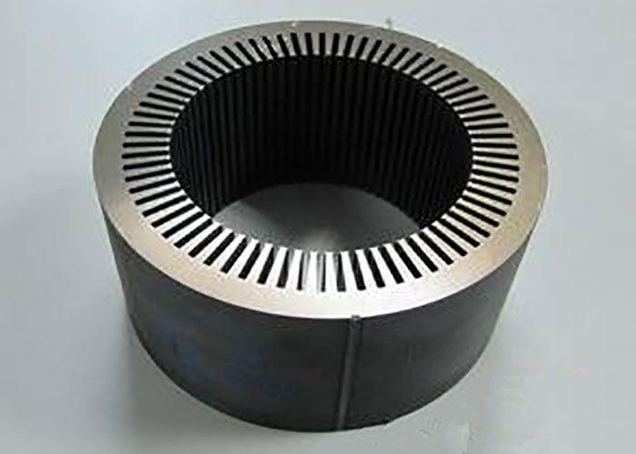
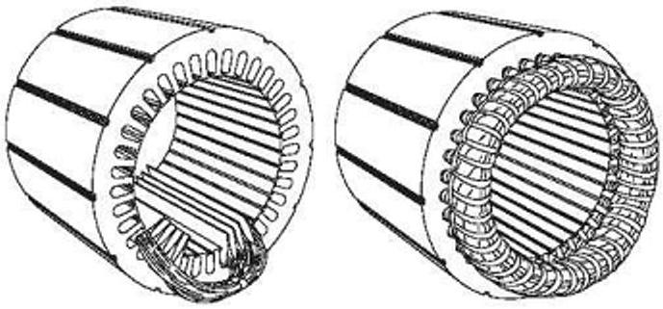
A.1. Inti Stator
Bentuk dari inti stator ini berupa cincin laminasi-laminasi yang diikat serapat mungkin untuk menghindari rugi-rugi arus eddy (eddy current losses). Pada inti ini terdapat slot-slot untuk menempatkan konduktor dan untuk mengatur arah medan magnetnya. Untuk menghindari arus pusar dan panas yang timbul, maka inti stator dibuat dari lempengan baja tipis dan isolasi satu terhadap yang lain.
Gambar 8. Inti stator

Slide 10
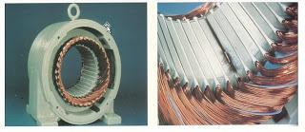
A.2. Belitan Stator
Bagian stator yang terdiri dari beberapa batang konduktor yang terdapat di dalam slot-slot dan ujung-ujung kumparan. Masing-masing slot dihubungkan untuk mendapatkan tegangan induksi.
Gambar 9. Belitan stator

Slide 11
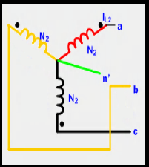
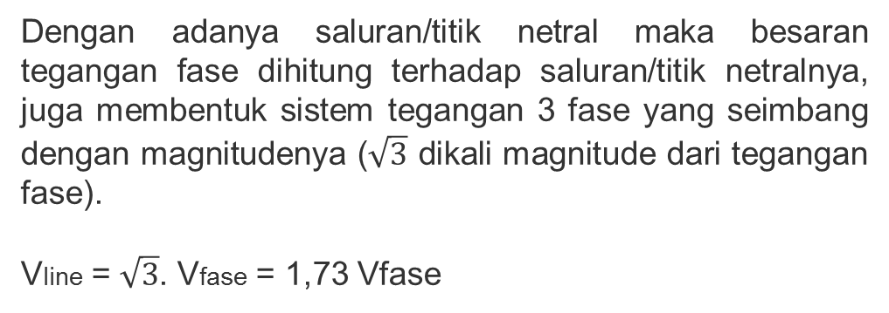
A.2.1. Hubungan Belitan Stator
Hubungan Bintang (Y, wye)
Pada hubungan bintang (Y, wye), ujung-ujung tiap fase dihubungkan menjadi satu dan menjadi titik netral atau titik bintang. Tegangan antara dua terminal dari tiga terminal a – b – c mempunyai besar magnitude dan beda fasa yang berbeda dengan tegangan tiap terminal terhadapa titik netral. Tegangan Va, Vb dan Vc disebut tegangan “fase” atau Vf.
Dengan adanya saluran/titik netral maka besaran tegangan fase dihitung terhadap saluran/titik netralnya, juga membentuk sistem tegangan 3 fase yang seimbang dengan magnitudenya ($\sqrt{3}$ dikali magnitude dari tegangan fase).
Vline = $\sqrt{3}$. Vfase = 1,73 Vfase
Sedangkan untuk arus yang mengalir pada semua fase mempunyai nilai yang sama,
ILine = Ifase
Ia = Ib = Ic
Gambar 10. Hubungan Bintang (Y, wye).

Slide 12
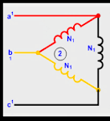

Hubungan Segitiga (Δ)
Pada hubungan segitiga (delta, Δ) ketiga fase saling dihubungkan sehingga membentuk hubungan segitiga 3 fase.
Dengan tidak adanya titik netral, maka besarnya tegangan saluran dihitung antar fase, karena tegangan saluran dan tegangan fasa mempunyai besar magnitude yang sama, maka:
Vline = Vfase
Tetapi arus saluran dan arus fasa tidak sama dan hubungan antara kedua arus tersebut dapat diperoleh dengan menggunakan hukum kirchoff, sehingga:
Iline = $\sqrt{3}$ Ifase = 1,73 Ifase
Gambar 11. Hubungan Segitiga (delta, Δ).

Slide 13
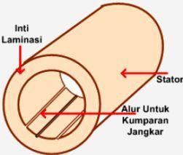
A.3. Alur Stator
Merupakan bagian stator yang berperan sebagai tempat belitan stator ditempatkan.
Gambar 12. Alur stator

Slide 14
A.4. Rumah Stator
Bagian dari stator yang umumnya terbuat dari besi tuang yang berbentuk silinder. Bagian belakang dari rumah stator ini biasanya memiliki sirip-sirip sebagai alat bantu dalam proses pendinginan.
Gambar 13. Rumah stator

Slide 15
B. Rotor
Rotor adalah bagian generator yang bergerak atau berputar. Antara rotor dan stator dipisahkan oleh celah udara (air gap). Rotor berfungsi untuk membangkitkan medan magnet yang kemudian tegangan dihasilkan dan akan diinduksikan ke stator. Rotor terdiri dari dua bagian umum, yaitu:
1. Slip Ring
Slip ring merupakan cincin logam yang melingkari poros rotor tetapidipisahkan oleh isolasi tertentu. Terminal kumparan rotor dipasangkan ke slipring ini kemudian dihubungkan ke sumber arus searah melalui sikat (brush)yang letaknya menempel pada slip ring.
2. Kumparan Rotor (kumparan medan)
Kumparan medan merupakan unsur yang memegang peranan utama dalam menghasilkan medan magnet. Kumparan ini mendapat arus searah dari sumber eksitasi tertentu.
3. Poros Rotor
Poros rotor merupakan tempat meletakkan kumparan medan, dimana pada poros rotor tersebut telah terbentuk slot-slot secara paralel terhadap porosrotor.
4. Kutub
Kutub medan magnet rotor dapat berupa salient pole (kutub menonjol) dan non salient pole (kutub silinder).

Slide 16
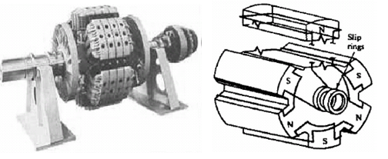
Gambar 14. Rotor salient (kutub sepatu) pada generator sinkron

Slide 17
Gambar 15. Rotor Bentuk Menonjol dan Bentuk Silinder

Slide 18
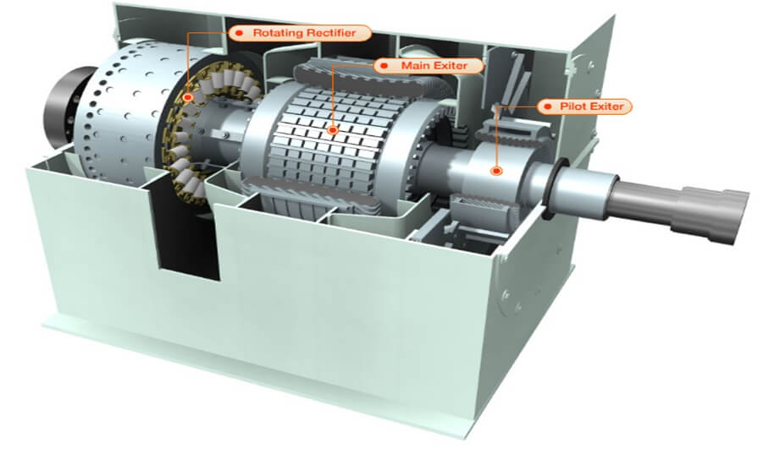
C. Eksitasi
Komponen utama dari rotor sebuah generator adalah magnet. Magnet ini dapat berupa magnet permanen maupun magnet yang dibangkitkan dengan menggunakan kumparan. Pada generator yang menggunakan kumparan sebagai magnet buatan, maka dibutuhkan arus listrik yang mengalir ke kumparan tersebut. Proses dari pembangkitan medan magnet secara buatan pada generator inilah yang disebut dengan proses eksitasi.
Gambar 16. Generator dengan eksitasi

Slide 19
Pada generator dengan sistem eksitasi, besar tegangan listrik yang dihasilkan oleh generator sebanding dengan besar medan magnet di dalamnya, sedangkan besar medan magnet ini sebanding dengan besar arus eksitasi yang dibangkitkan. Maka, jika arus eksitasi sama dengan nol, maka tegangan listrik juga sama dengan nol. Atas dasar ini, sistem eksitasi dapat dikatakan sebagai sebuah sistem amplifier, dimana sejumlah kecil daya dapat mengontrol sejumlah daya yang besar. Prinsip ini menjadi dasar untuk mengontrol tegangan keluaran generator, jika tegangan sistem turun maka arus eksitasi harus ditambah, dan jika tegangan sistem terlalu tinggi maka arus eksitasi dapat diturunkan.

Slide 20
C.1. Secara umum exciter dapat dikelompokkan menjadi dua jenis, yaitu:
1. Exciter Berputar. Exciter jenis ini membangkitkan arus listrik DC dengan menggunakan semacam generator berukuran kecil yang ikut berputar dengan generator utama. Ada dua tipe exciter berputar, yaitu adalah:
Tipe yang menggunakan brush (sikat). Tipe klasik ini memerlukan komponen slip-ring untuk menghubungkan arus yang dibangkitkan oleh exciter dengan rotor generator. Sehingga tipe ini memerlukan perawatan yang berjangka.
Tipe brushless. Tipe ini lebih modern karena exciter berada satu poros dengan generator utama. Supply arus dari exciter kumparan magnet generator dihubungkan dengan plat dioda.
2. Exciter Statis. Exciter tipe ini tidak menggunakan generator kecil sebagai pembangkit arus DC untuk generator utamanya. Tipe ini menggunakan arus listrik yang keluar dari generator yang "disearahkan" menjadi DC dan disupply ke rotor generator utama.

Slide 21
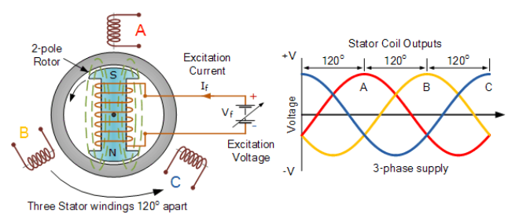
4.2. Prinsip Kerja Generator Sinkron
Gambar 17. Ilustarsi generator sinkron

Slide 22
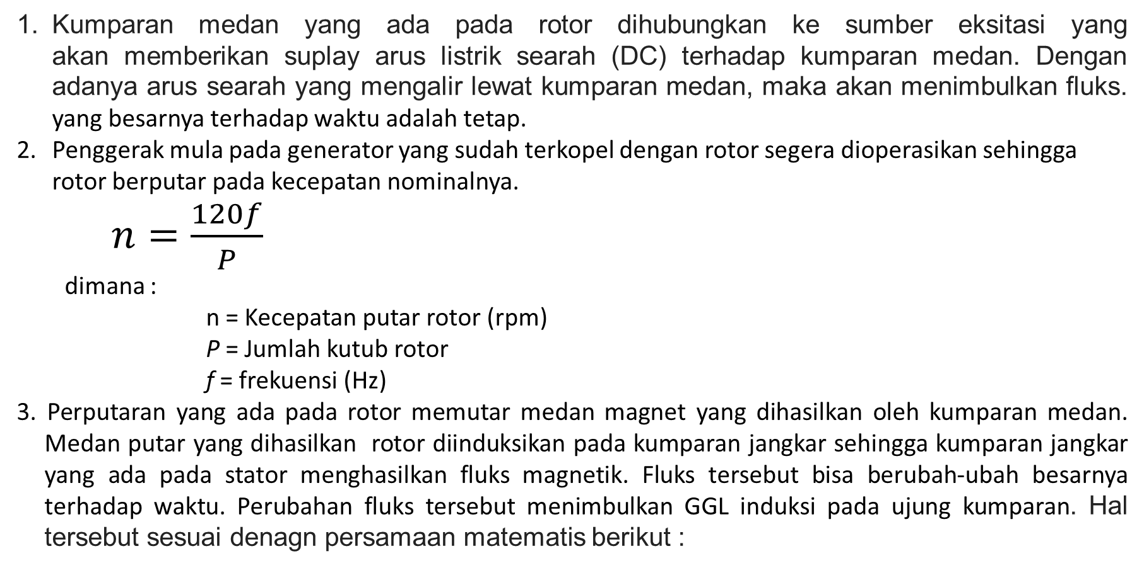
Kumparan medan yang ada pada rotor dihubungkan ke sumber eksitasi yang akan memberikan suplay arus listrik searah (DC) terhadap kumparan medan. Dengan adanya arus searah yang mengalir lewat kumparan medan, maka akan menimbulkan fluks. yang besarnya terhadap waktu adalah tetap.
Penggerak mula pada generator yang sudah terkopel dengan rotor segera dioperasikan sehingga rotor berputar pada kecepatan nominalnya.
$n=\frac{120f}{P}$
dimana :
n = Kecepatan putar rotor (rpm)
P = Jumlah kutub rotor
f = frekuensi (Hz)
3. Perputaran yang ada pada rotor memutar medan magnet yang dihasilkan oleh kumparan medan. Medan putar yang dihasilkan rotor diinduksikan pada kumparan jangkar sehingga kumparan jangkar yang ada pada stator menghasilkan fluks magnetik. Fluks tersebut bisa berubah-ubah besarnya terhadap waktu. Perubahan fluks tersebut menimbulkan GGL induksi pada ujung kumparan. Hal tersebut sesuai denagn persamaan matematis berikut :

Slide 23
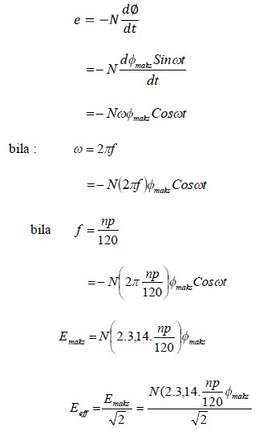
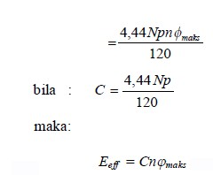
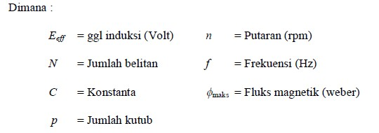

Slide 24
4.3. Karakteristik Generator Sinkron
A. Generator sinkron keadaan jalan tanpa beban
Dengan memutar generator sinkron diputar pada kecepatan sinkron dan rotor diberi arus medan (If), maka tegangan (Eo) akan terinduksi pada kumparan jangkar stator. Bentuk hubungannya diperlihatkan pada persamaan matematis berikut :
Eo = c.n. ɸ
Dimana :
c = konstanta mesin
n = kecepatan putaran (rpm)
ɸ = fluks yang dihasilkan oleh If

Slide 25
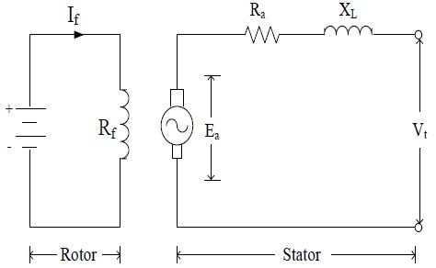
Dalam keadaan tanpa beban arus jangkar tidak mengalir pada stator, karenanya tidak terdapat pengaruh reaksi jangkar. Fluks hanya dihasilkan oleh arus medan (If).
Gambar 18. Rangkaian Ekuivalen Generator Sinkron Tanpa Beban

Slide 26

Besar GGL armatur tanpa beban pada faktor daya beban = 1, PF tertinggal dan PF mendahului adalah sebagai berikut :
Faktor daya 1
Faktor daya tertinggal
Faktor daya mendahului
Dimana :
Eo = GGL armatur tanpa beban
Vt = tegangan terminal output per phasa (Volt)
Ra = resistansi jangkar per phasa (ohm)
Xs = reaktansi sinkron per phasa (ohm).

Slide 27
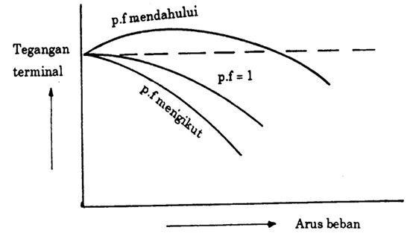
Gambar 19. Diagram faktor daya pada generator sinkron

Slide 28
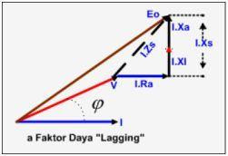
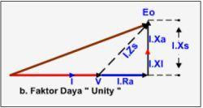
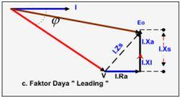
Gambar 20a, 20b dan 20c. Diagram Vektor dari Generator Sinkron

Slide 29
B. Generator sinkron keadaan berbeban
Dalam keadaan berbeban arus jangkar akan mengalir dan mengakibatkan terjadinya reaksi jangkar. Reaksi jangkar besifat reaktif karena itu dinyatakan sebagai reaktansi, dan disebut reaktansi magnetisasi (Xm). Reaktansi pemagnet (Xm) ini bersama-sama dengan reaktansi fluks bocor (Xa) dikenal sebagai reaktansi sinkron (Xs) .
Bila generator diberi beban yang berubah-ubah maka besarnya tegangan terminal V akan berubah-ubah pula, hal ini disebabkan adanya kerugian tegangan pada:
Jatuh tegangan karena resistansi jangkar (Ra).
Jatuh tegangan karena reaktansi bocor jangkar (XL).
Jatuh tegangan karena reaksi jangkar.

Slide 30
1. Resistansi jangkar (Ra).
Resistansi jangkar/fasa Ra menyebabkan terjadinya kerugian tegang/fasa (tegangan jatuh/fasa) dan I.Ra yang sefasa dengan arus jangkar.
2. Jatuh tegangan karena reaktansi bocor jangkar (XL).
Saat arus mengalir melalui penghantar jangkar, sebagian fluks yang terjadi tidak mengimbas pada jalur yang telah ditentukan, hal seperti ini disebut Fluks Bocor
3. Jatuh tegangan karena reaksi jangkar.
danya arus yang mengalir pada kumparan jangkar saat generator dibebani akan menimbulkan fluksi jangkar (ΦA ) yang berintegrasi dengan fluksi yang dihasilkan pada kumparan medan rotor(ΦF), sehingga akan dihasilkan suatu fluksi resultan sebesar :

Slide 31
Dengan demikian tegangan generator sinkron dapat dihitung dengan persamaan matematis berikut:
Ea = V + I.Ra + j I.Xs
Xs = Xm + Xa
Dimana :
Ea = tegangan induksi pada jangkar
V = tegangan terminal output (Volt)
Ra = resistansi jangkar (Ω)
Xs = reaktansi sinkron (Ω)

Slide 32
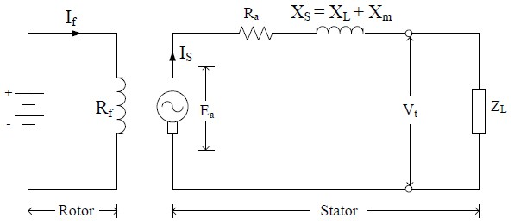
Gambar 21. Rangkaian Ekuivalen Generator Sinkron Tanpa Beban

Slide 33

Besar GGL armatur berbeban pada faktor daya beban = 1, PF tertinggal dan PF mendahului adalah sebagai berikut :
Faktor daya 1
Faktor daya tertinggal
Faktor daya mendahului
Dimana :
Ea = tegangan induksi pada jangkar per phasa (Volt)
Vt = tegangan terminal output per phasa (Volt)
Ra = resistansi jangkar per phasa (ohm)
XL = reaktansi bocor per phasa (ohm)

Slide 34

C. Hubungan antara frekuensi, jumlah kutup dan kecepatan rotor generator sinkron.
Frekuensi pada genearator sinkron dapat dihitung dengan menggunakan persamaan matematis berikut :
dimana :
f = frekuensi tegangan (Hz)
p = jumlah kutub pada rotor
n = kecepatan rotor (rpm)
$$f=\frac{p.n}{120}$$

Slide 35

Untuk kecepatan putar rotor dapat dihitung menggunakan persamaan matematis berikut :
dimana :
f = frekuensi tegangan (Hz)
p = jumlah kutub pada rotor
n = kecepatan rotor (rpm)
$$ns=\frac{120f}{P}$$

Slide 36
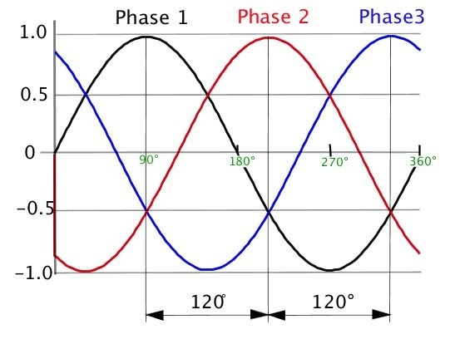
D. Gelombang Sinusoidal yang dihasilkan generator sinkron
Gambar 22. Gelombang Sinusoidal generator sinkron 3 fasa

Slide 37
PUSTAKA
Fitzgerald, Charles Kingsley, Jr. Electric Machinery six edition, MC. Graw Hill, 2003.
Stephen, J. Chapman, Electric Machinery Fundamentals Four Edition, MC. Graw Hill, 2005.
Austin Hughes, Electric Motor and Drives Third Edition, Newnes, 2006.
Sulasno. (2009). Teknik Konversi Energi Listrik dan Sistem Pengaturan. Yogyakarta: Graha Ilmu.
Zuhal, Dasar Teknik Tenaga Listrik dan Elektronika Daya, PT. Gramedia Pustaka utama, Jakarta, 1993.
https://artikel-teknologi.com/macam-macam-generator-ac/4/
http://blog.unnes.ac.id/antosupri/generator-sinkron/
http://artikel-teknologi.com/prinsip-kerja-generator-ac/
https://anggadewangga.wordpress.com/2011/03/28/generator-sinkron/
http://sayapdjibril.blogspot.com/2014/06/generator-asinkron-induksi-generator.html

Slide 38
Sekian
terimakasih

